Slide 1


ỦY BAN NHÂN DÂN QUẬN LONG BIÊN
TRƯỜNG TIỂU HỌC ĐÔ THỊ VIỆT HƯNG
BÀI GIẢNG ĐIỆN TỬ
KHỐI 3
MÔN: TNXH

Slide 2






Slide 3
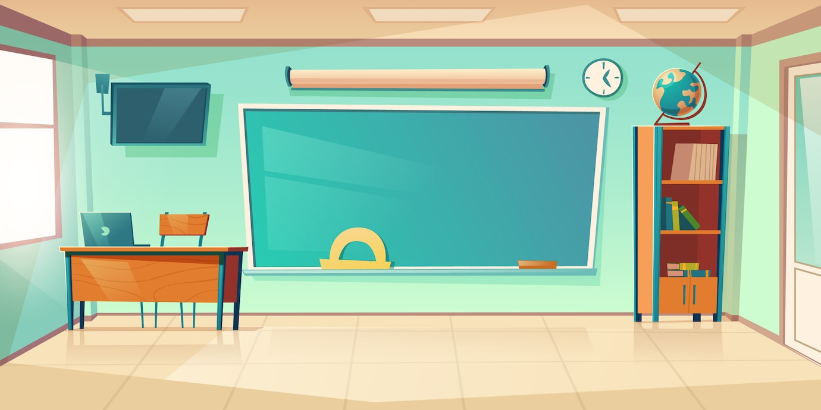




Slide 4



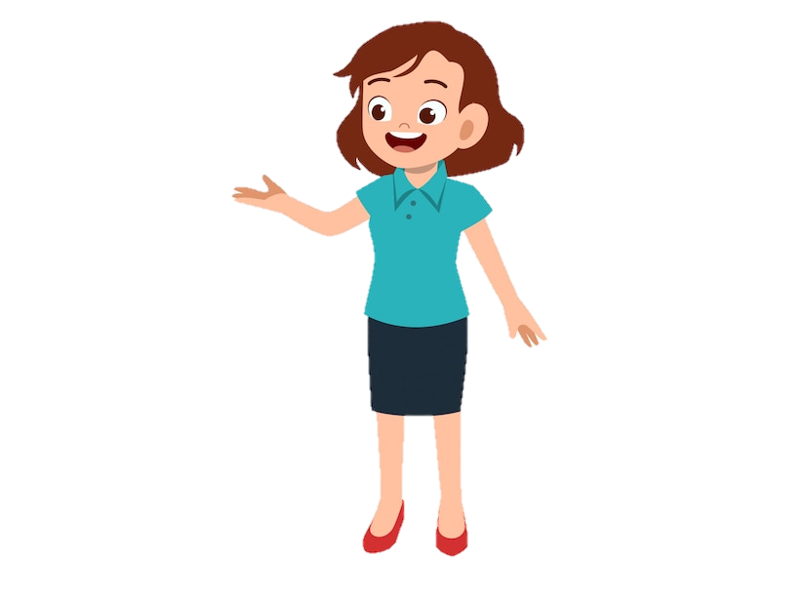



Slide 5
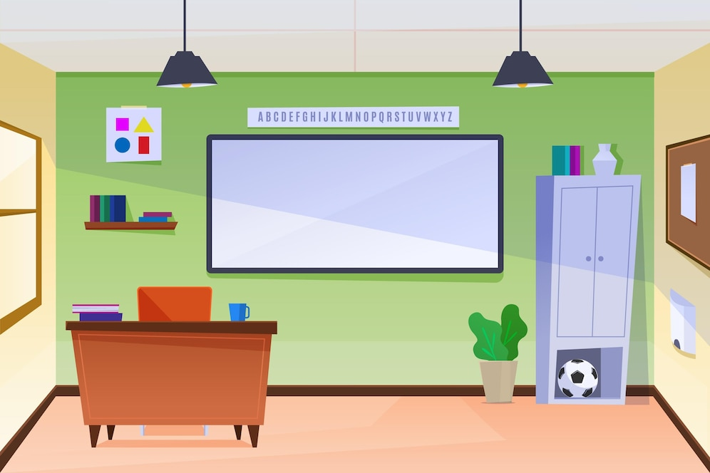






Các tổ trưởng báo cáo kết quả hoạt động trong tuần của tổ
Lớp trưởng báo cáo kết quả học tập của lớp trong tuần
Phần làm việc của ban cán sự lớp

Slide 6
PHẦN NHẬN XÉT GIÁO VIÊN
Ưu điểm:
GV điền ở đây
GV điền ở đây

Slide 7
PHẦN NHẬN XÉT GIÁO VIÊN
Hạn chế:
GV điền ở đây
GV điền ở đây

Slide 8


Góc tuyên dương
Chiến binh chăm học
Chiến binh chăm học

Slide 9

Phương hướng hoạt động Tuần 33 …
GV ĐIỀN VÀO ĐÂY

Slide 10





Chúc mừng sinh nhật Tháng…
Bạn:……

Slide 11

Chủ đề tuần 33:
ĐỨC TÍNH NGHỀ NGHIỆP

Slide 12

1. Chia sẻ cùng bạn về công việc của nghề nghiệp và đức tính cần thiết cho nghề sau bài học trước.
Trao đổi với bạn về những điều em tìm hiểu được
Ghi nhớ những thông tin mới mà bạn chia sẻ về đức tính cần thiết cho một số nghề.

Slide 13
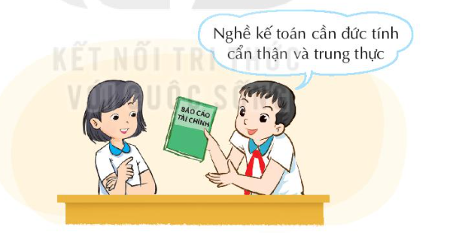

Slide 14



Slide 15


2. Chơi trò chơi “Đoán nghề”
Mỗi nhóm đưa ra ba đức tính cần có của một nghề để nhóm còn lại đoán.
Có thể mô tả thêm về nghề nghiệp đó để gợi ý cho các bạn.

Slide 16
“Một tay đẹp Hai tay đẹp Tay dệt vải Tay tưới rau Tay buông câu Tay chặt củi Tay đắp núi Tay đào sông | Tay nuôi trồng Tay hái lượm Tay tạc tượng Tay vẽ tranh Tay làm nhanh Tay làm chậm Đều lao động Điểm tô đời!”

Slide 17
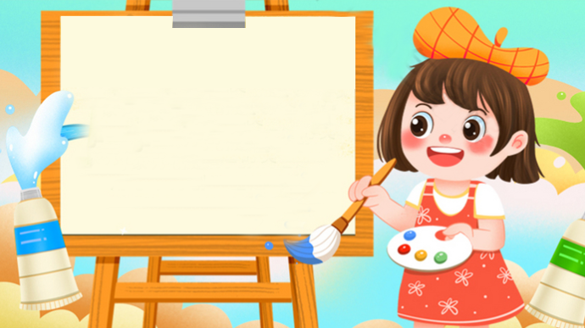

Về nhà:
Kể tên một số công việc và đức tính liên quan đến một số nghề tìm hiểu được.

Slide 18



